Slide 1

닷넷코어API와 AKKA.NET의만남
NET Conf Korea 2021

Slide 2
소개 – 박상만
루나소프트 개발팀 본부장
관심사 : 대용량 이벤트 처리/실천형 아키텍트 ( AKKA / DDD )
FaceBook : https://www.facebook.com/groups/akkalabs
WIKI : http://wiki.webnori.com/category/dev
GIT : https://github.com/psmon/AkkaDotModule

Slide 3
소개내용
다양한 메시지 패턴을 가진 툴킷 – AKKA ( AKKA.net )
AKKA의 메시징기능을 활용,닷넷 코어 API기능을 풍성하게하기
AKKA 클라우드 연동 ( 모니터링 / Azure Event Hub )

Slide 4
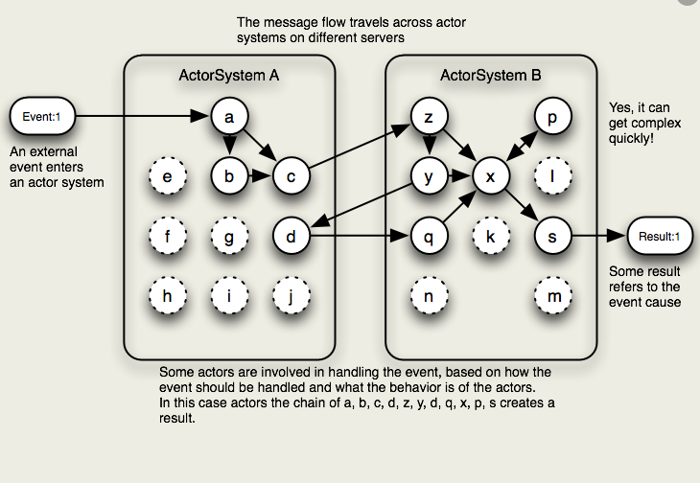
AKKA Actor System
수많은 연기자를 구성할수 있으며,저비용으로 수많은 액스트라를 투입할수도 있다.
배우에게 큐 신호를 보내면,연기를 시작한다.
무대는 여러 개 구성 가능하며 다른 무대에 속한 배우와 직접 대화가 가능하다.

Slide 5
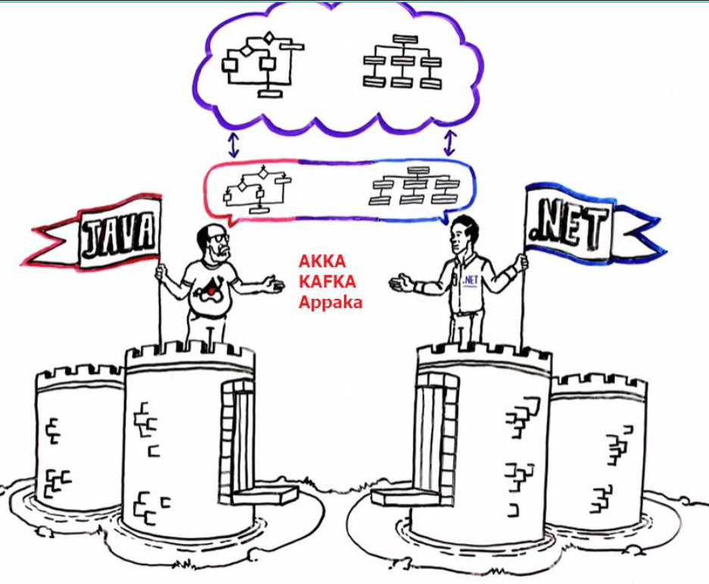
AKKA의 도입효과
KAFKA를 이기종간 통신큐로 기본채택
AKKA는 각진영에서 부분활용,동일한 문제를 동일한 패턴으로 풀수있음

Slide 6

AKKA를 최초 상용서비스 적용 플랫폼
AP/UB/BO Online Poker
특정게임카테고리,글로벌상위 트래픽
JVM(AKKA) for HTML5WebGame (2015~2016) - 서버개발

Slide 7
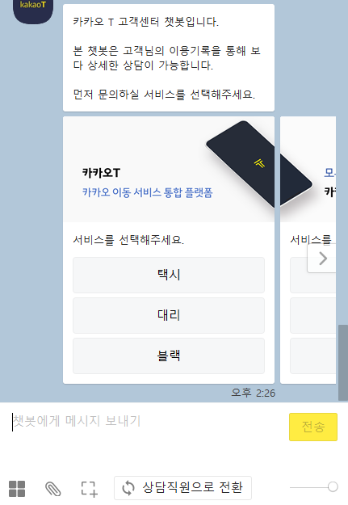
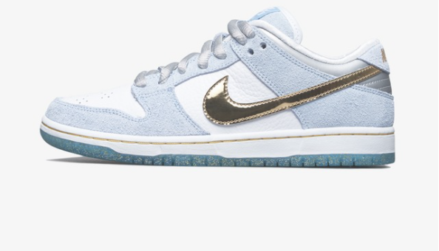
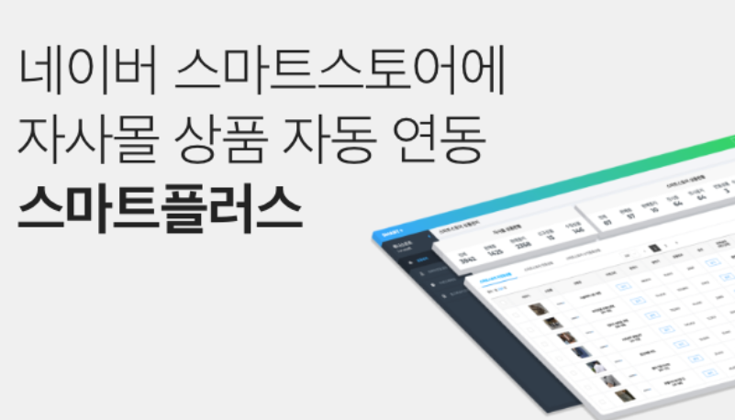
AKKA를 활용하여 작동중인 루나서비스 소개
2020~ 나이키 더드로우 이벤트 대량발송 – Akka.net / 쥬피터
카카오모빌리티 챗봇 - Akka.net
스마트플러스 상품연동 – AKKA(JVM)
http://wiki.webnori.com/display/webfr/LoadTest

Slide 8

AKKA.NET의 기원
1973 - ACTOR MODEL – (칼휴이트)
1986 - Erlang – 스웨덴 에릭슨 통신백본
2006 – 스칼라 – 필립할러
2009 – 아카 – 요나스보네어( JVM / JAVA / SCALA)
2013 – Reactive Stream ( Netflix(RxJava),Pivotal,Typesafe)
이후참여자 : RedHat,Oracle,Twitter,spray.io,Apache Kafka
2015 – Akka.net 1.4 – PETABRIDGE ( ASP.net NETCORE )

Slide 9
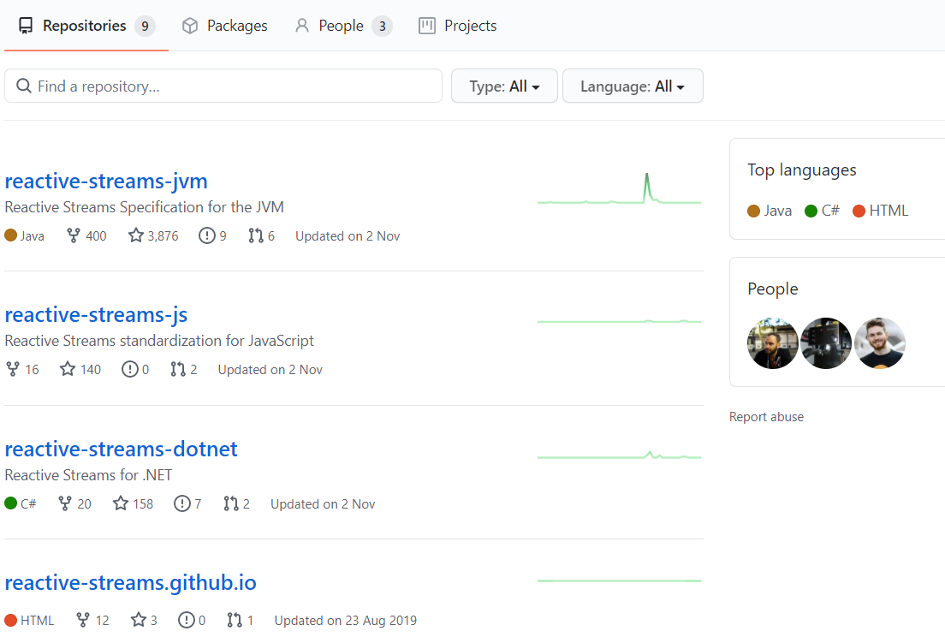
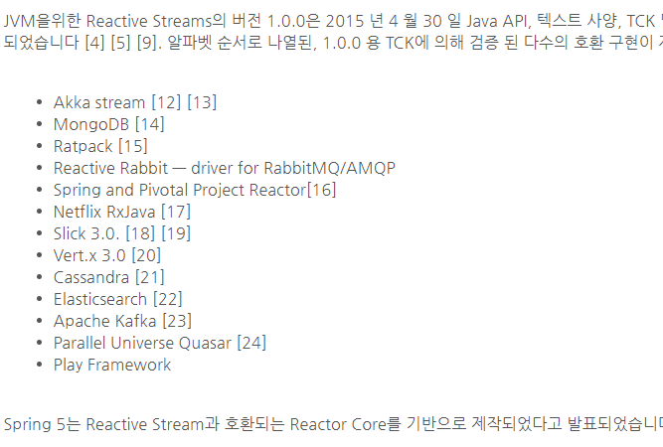
Reactive Stream
서로다르게 구현된 시스템이 상호 운영을 용이하게하기위한 거대한 계획의 시작
프로토콜의 제약이아닌, 최소한의 인터페이스 규약(논블로킹,역압,구독처리)

Slide 10
닷넷코어 AKKA.NET 탑재및실습
"Akka" Version="1.4.12"
"Akka.Remote" Version="1.4.12"
"Akka.Cluster" Version="1.4.12"
"Akka.Persistence" Version="1.4.12“
"Akka.Logger.NLog" Version="1.3.5"
"Akka.Streams" Version="1.4.12"
"Akka.Streams.Kafka" Version="1.1.0"

Slide 11
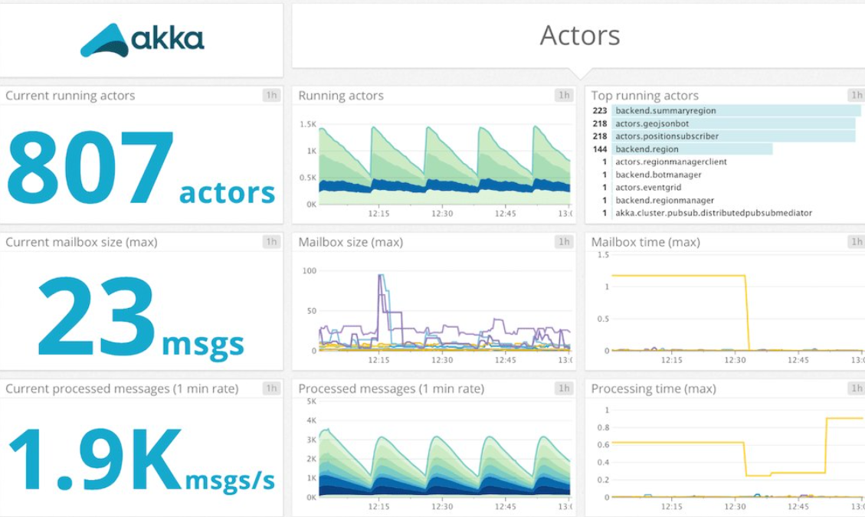
메시지 성능카운팅
Window Azure(AppInsight
Prometheus
Datadog
http://wiki.webnori.com/display/webfr/Real+time+performance+counters
데이터독지원 : 한국데이터독 (송솔)

Slide 12
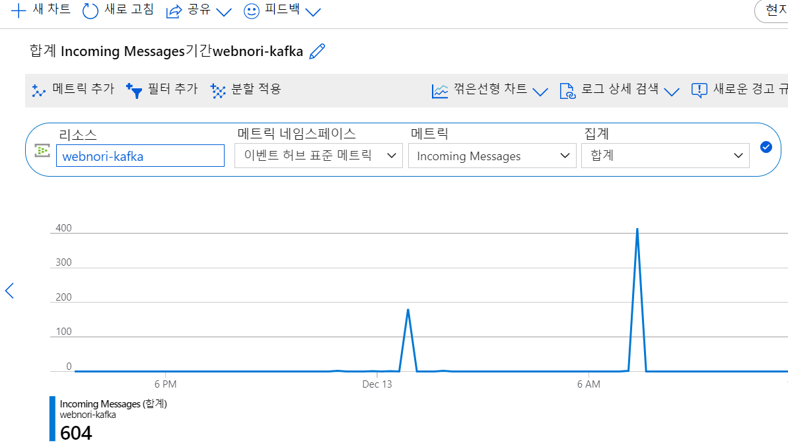
AkkaStream KAFKA AzureEventHub연동
http://wiki.webnori.com/display/webfr/Auzere+EventHub%28KAFKA%29+With+Actor
Azure지원 : 클루커스(이현우)

Slide 13
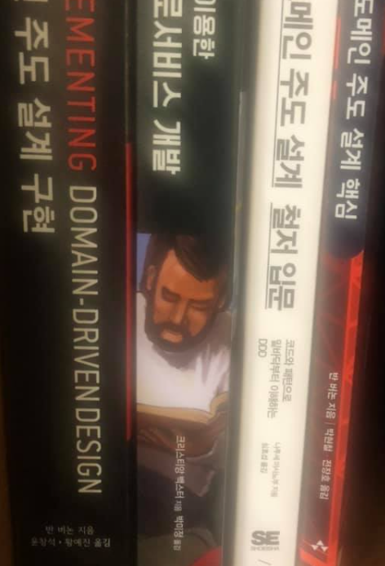
마치며
작동가능한 다양한 메시지패턴을 배울수 있다. AKKA가 아니여도 다양한 유용한툴들을 알고 있는것은 환영할만한 일이다.
웹서비스개발에서, CRUD방식을 유지하면서,CQRS로 도약을 할 수 있는 도움을 줄것으로 기대하며 CQRS를 활용하는 DDD는 웹진영에서 발전중에 있는 개발방법론이다.
감사합니다.

